Slide 1


О нас!
2025

Slide 2

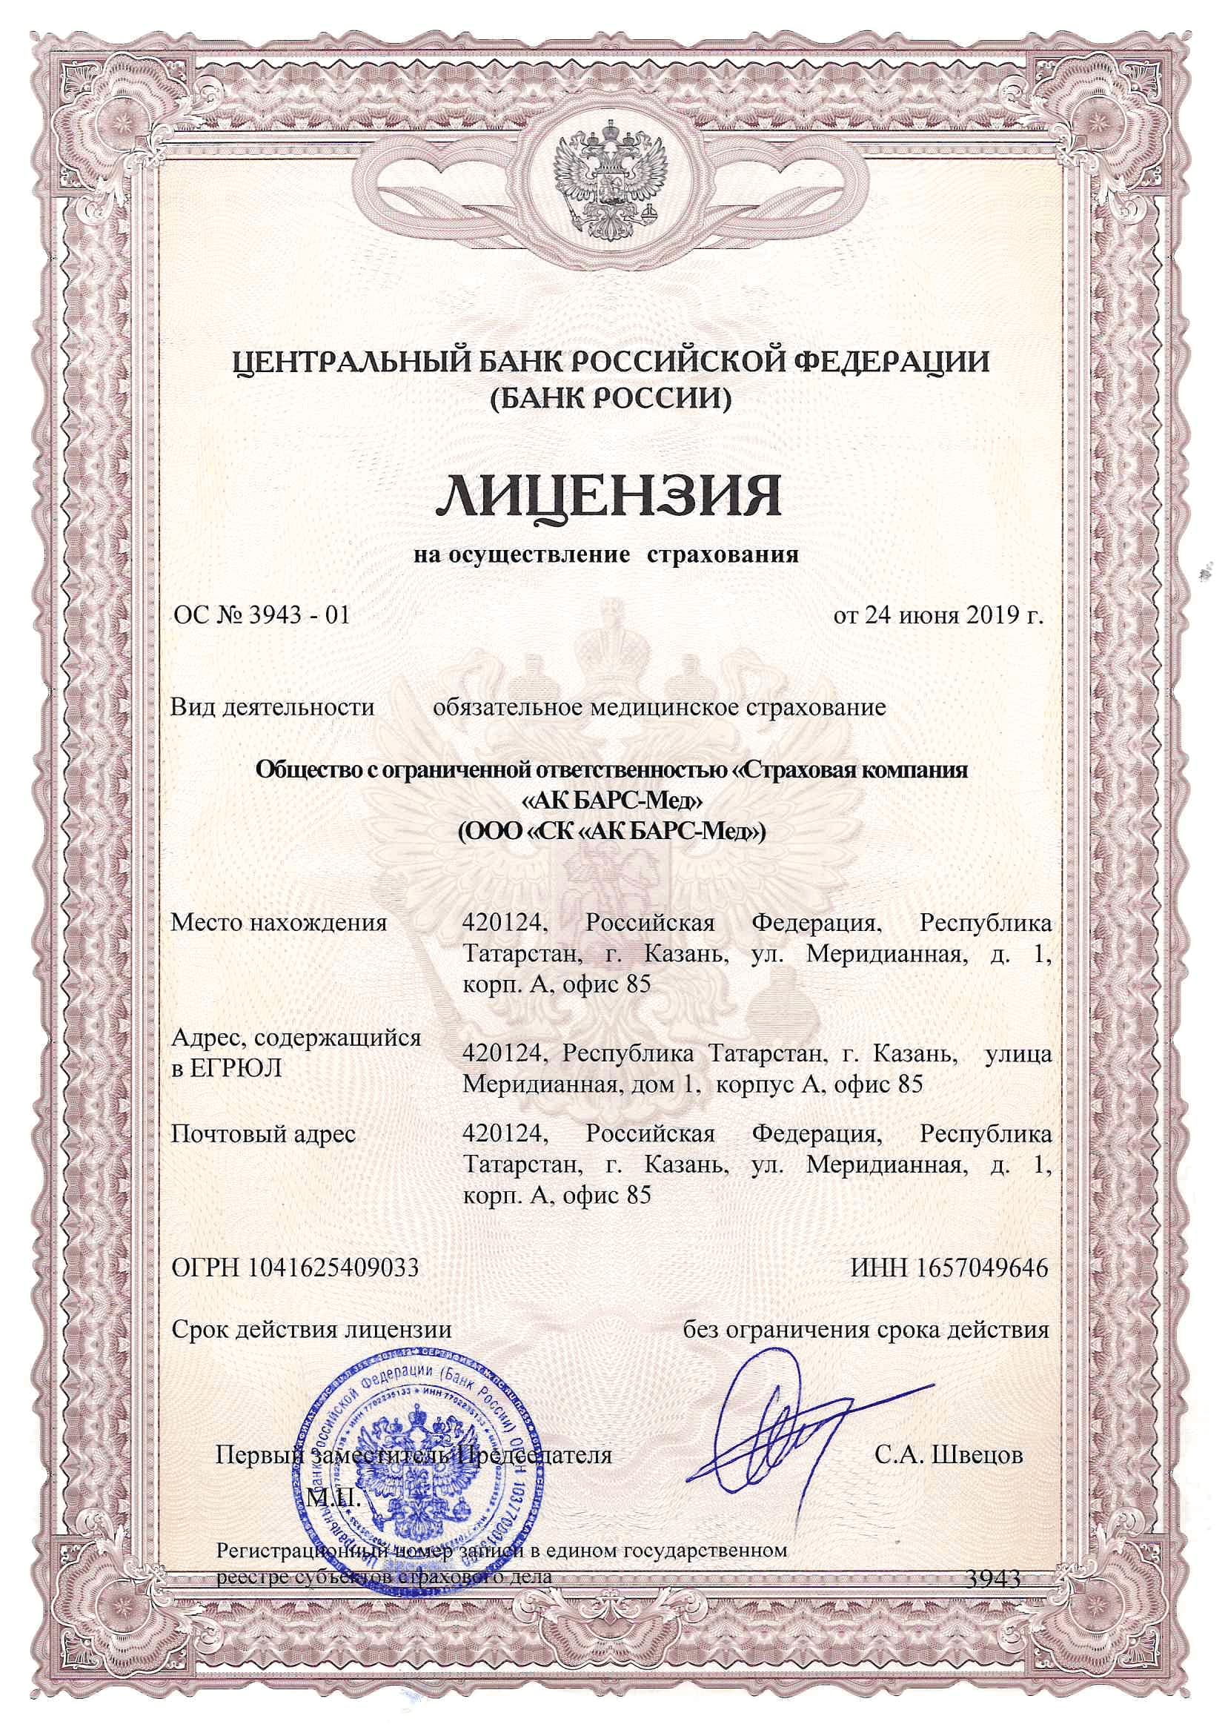

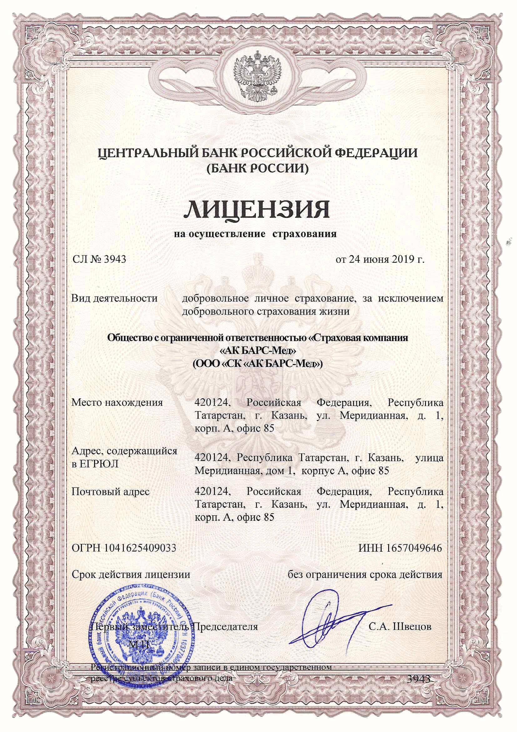

Основные направления деятельности
Лицензии на осуществление страхования:
ОС № 3943-01 от 24 июня 2019 года, вид деятельности: обязательное медицинское страхование (бессрочно)
СЛ № 3943 от 24 июня 2019 года, вид деятельности:
добровольное личное страхование, за исключением добровольного страхования жизни (бессрочно).
2

Slide 3

Страховая компания АК БАРС-Мед сегодня
85
300
Пункты выдачи полисов во всех муниципальных районах республики
%
Доля застрахованных
по ОМС в РТ (3,2 млн.чел.)
Договоров ДМС
с организациями (38тыс.чел.)
300
1400
млн. руб.
Уставный
капитал
Медицинских организаций-партнеров, оказывающих услуги по договорам ДМС
Собственная клиника
8
8
место
место
По РФ по численности застрахованных
По РФ по объему средств, предназначенных для оплаты медицинской помощи
3

Slide 4

НАША МИССИЯ
ЗАБОТА О ЗДОРОВЬЕ ЗАСТРАХОВАННЫХ ДЛЯ ПОВЫШЕНИЯ КАЧЕСТВА ИХ ЖИЗНИ И УВЕРЕННОСТИ
В ЗАВТРАШНЕМ ДНЕ
НАША ЦЕЛЬ
МАКСИМАЛЬНАЯ УДОВЛЕТВОРЕННОСТЬ ЗАСТРАХОВАННЫХ
НАШИМИ УСЛУГАМИ
4
6

Slide 5
НАШИ ЦЕННОСТИ
3
Команда
Единомышленников
Качество жизни
Мы сильны единой Командой
профессионалов – знания,
потенциал, энергия и творчество
каждого делают нашу Команду
сильной и уникальной
Мы обеспечиваем
страховую защиту здоровья,
как основного элемента качества жизни
ПРИНЦИПА
КОРПОРАТИВНОЙ
КУЛЬТУРЫ
Уверенность в завтрашнем дне
Мы сочетаем прочные позиции на рынке, опыт, масштаб, ответственность за финансовые и социальные обязательства.
Это гарантия нашей силы и основа нашей репутации!
5
6

Slide 6
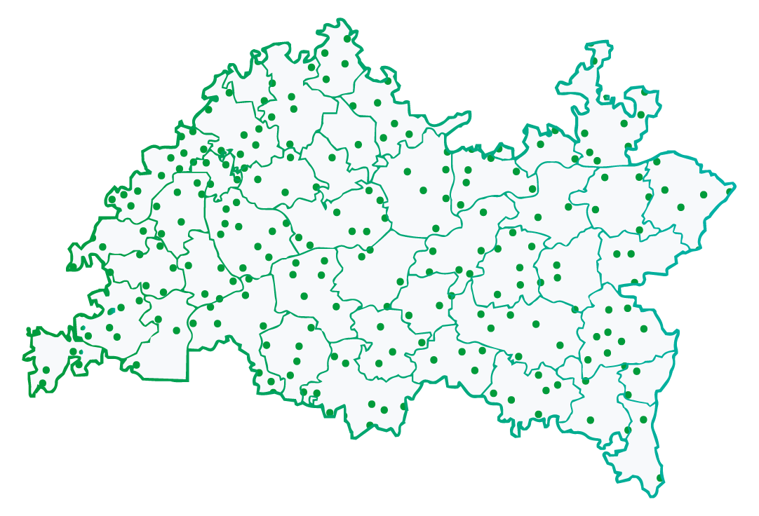
ФИЛИАЛЬНАЯ СЕТЬ
Во всех 45 административных районах Татарстана
успешно работают пункты выдачи полисов ОМС
6

Slide 7
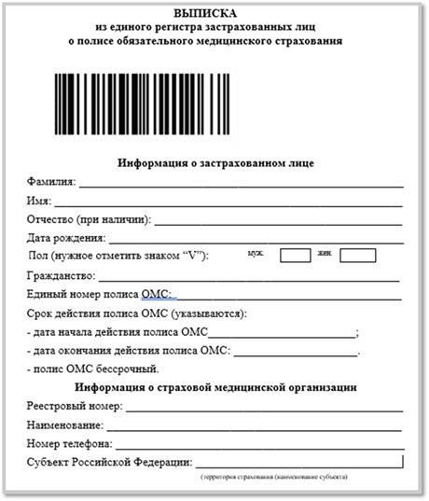





Обязательное медицинское страхование
Защита
прав застрахованных
Страховые представители 3-х уровней
Выдача выписки из единого регистра застрахованных лиц о полисе обязательного медицинского страхования.
Досудебная и судебная защита
Информационное сопровождение на всех этапах оказания медицинской помощи
Оплата медицинским организациям за оказанную застрахованным медицинскую помощь
Х
Контроль объемов, сроков, качества и условий предоставления медицинской помощи по ОМС
Круглосуточный контакт-центр 8 800 500 03 03
7

Slide 8



Страховые представители
В ООО «СК «АК БАРС-Мед» 3-х уровневая система страховых представителей:
1 уровень
2 уровень
3 уровень
Круглосуточный контакт-центр 8 800 500 03 03
Консультирование граждан по вопросам ОМС справочно-консультационного характера
Защита прав застрахованных, работа с обращениями граждан
Деятельность в медицинских организациях в формате постов и визитов
Информирование о правах граждан в сфере ОМС, профилактических мероприятиях и диспансеризации
Контроль организации плановых госпитализаций
Проведение медико-экономических экспертиз и экспертиз качества медицинской помощи в плановом и целевом порядке
Решение спорных вопросов пациентов при получении ими медпомощи
Оказание при необходимости правовой поддержки застрахованным в досудебном и судебном порядках
Индивидуальное сопровождение лиц с хроническими неинфекционными заболеваниями
8

Slide 9

КРУГЛОСУТОЧНЫЙ КОНТАКТ-ЦЕНТР
ЗВОНОК БЕСПЛАТНЫЙ
8 800 500 03 03
9

Slide 10









Добровольное медицинское страхование в АК БАРС-Мед
Широкий выбор программ
Собственная клиника
Разнообразный спектр
медицинских услуг
Телемедицина
Современные медицинские технологии
СМС – информирование о записи на прием
Личный кабинет и мобильное приложение для застрахованных
Круглосуточное сопровождение
10
Контроль качества
6

Slide 11



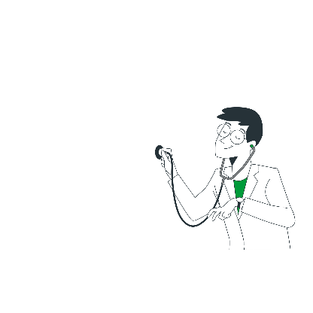





Добровольное медицинское страхование в АК БАРС-Мед
КЗ (Комплекс "Здоровье")
НС (Несчастный случай)
ДМС при ДТП
ГЛПС (геморрагическая лихорадка с почечным синдромом)
АГ (АнтиГрипп)
АГ PRO (Антигрипп PRO)
АК (Антиклещ)
АКО (Антиклещ ОПТИМА)
Антивирус
ППУ (Полис Путешественника)
11

Slide 12
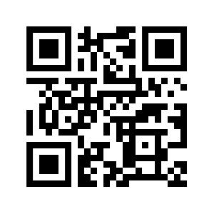
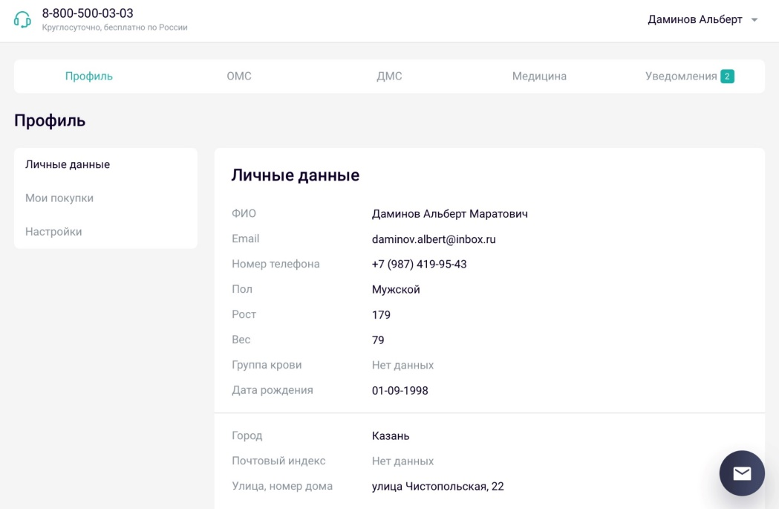
Официальный сайт akbarsmed.ru
ЛИЧНЫЙ КАБИНЕТ
ОМС
ДМС
Авторизация через сайт госуслуг
Информация о личном и корпоративном полисе ДМС: страховая сумма, программа страхования
Персонифицированные коммуникации
Реестр полученных медицинских услуг
Связь с Call – центром и врачом по услугам ДМС
Полисы детей
Подача жалоб
и предложений
Телемедицинские консультации
12

Slide 13
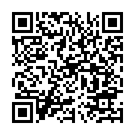

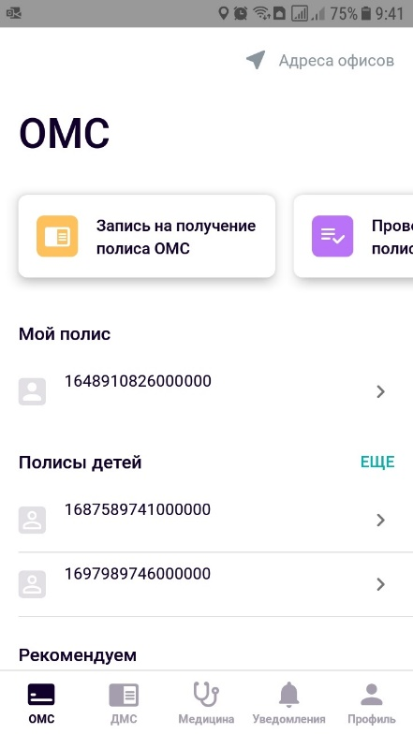
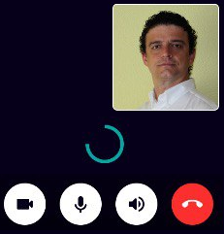
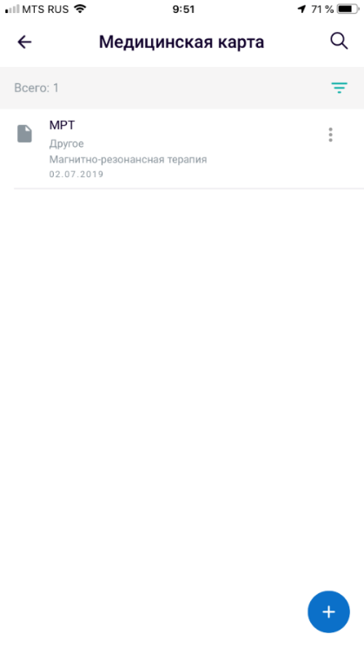


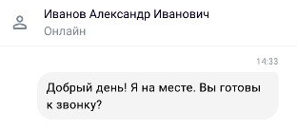

Мобильное приложение
Иванов Иван Иванович
Иванов Петр Иванович
Иванова Мария Ивановна
Дружелюбный интерфейс, персональные уведомления (СМС, e-mail, push – уведомления)
Полис ОМС в смартфоне
(ваш и ваших детей)
Телемедицинская консультация
Медицинская карта в смартфоне (информацию может вносить как клиент, так и врач по платным услугам, ДМС)
13

Slide 14
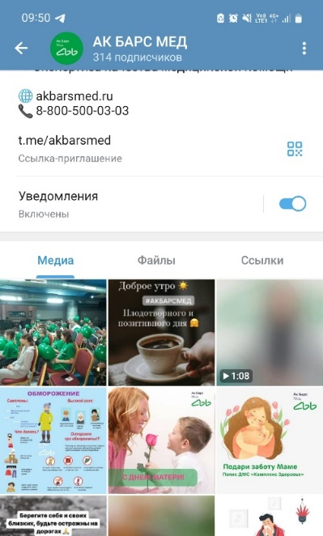
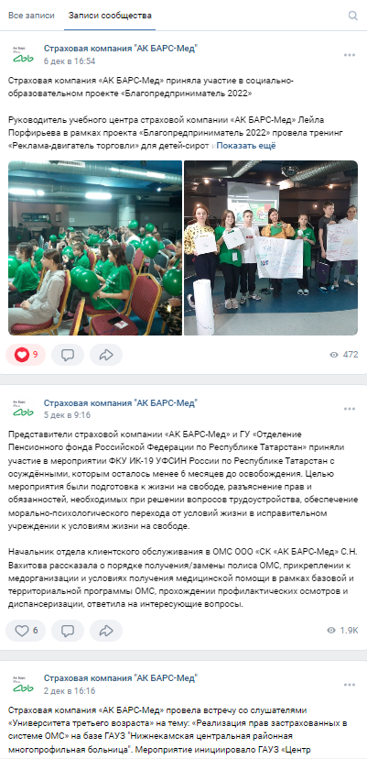
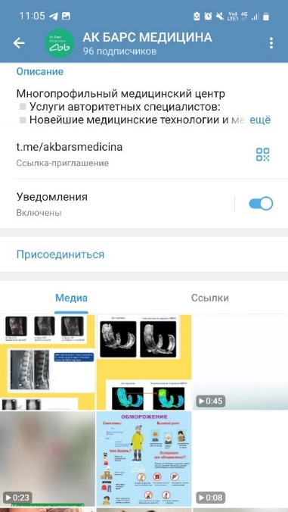
Каналы коммуникации
Аккаунты в социальных сетях (ВК, Телеграм), корпоративный блог
Можете узнать новости, поделиться своими достижениями
Телеграм-канал "АК БАРС МЕДИЦИНА" https://t.me/akbarsmedicina
Страница ВКонтакте "Медицинский центр "АК БАРС МЕДИЦИНА" https://vk.com/akbars.medicina
Телеграм-канал "АК БАРС МЕД" https://t.me/akbarsmed
Страница ВКонтакте "Страховая компания "АК БАРС-Мед" https://vk.com/akbars_med
14

Slide 15




Диспансеризация
Это медицинское обследование, которое направлено на оценку здоровья человека для выявления и предупреждения заболеваний
Диспансеризацию может пройти любой гражданин Российской Федерации с 18 лет
18-39 лет
с 40 лет
1 раз в 3 года
ежегодно
15

Slide 16


АК БАРС МЕДИЦИНА
Полный спектр медицинских услуг
Опытные специалисты, в том числе доктора и кандидаты медицинских наук
Современное лечебно-диагностическое оборудование
Телемедицина
Медицинский туризм
Стационарное отделение
Амбулаторно-поликлиническое отделение
Медицинский центр
Профосмотры*
РТ, г.Казань,
ул. Оренбургский тракт, 138, Главный терминал, 9 этаж
РТ, г.Казань,
ул. Оренбургский тракт, 138, Главный терминал, 1 этаж
РТ, г.Казань,
ул. Меридианная, 1а
РТ, г.Казань,
ул. Меридианная, 1а
* Дополнительная информация на сайте https://akbarsmedicina.ru/profosmotry-sotrudnikov-kompanii
или по телефону +7 (843) 527 48 62
16
Лицензия на осуществление медицинской деятельности МЗ РТ №ЛО-16-01-008090 от 04.03.2020г.

Slide 17


